Slide 1
Développement d’applications interactive III
Semaine 02
Interface utilisateur
vA16

Slide 2
Plan de leçon
Les contrôles utilisateurs
Zone de texte
Boutons radio et cases à cocher
Liste défilante
Combobox
Contrôle d’arborescence
Varias

Slide 3
Contrôle utilisateur
Un contrôle utilisateur est un élément des GUI qui affiche de l’information qui peut être manipulable par l’utilisateur
En général, l’utilisation des contrôles utilisateurs facilite l’interaction entre l’usager et un système
Donnez des exemples de contrôle graphique
Notes:
Zone de texte, barre de défilement, liste défilante, …

Slide 4
Zone de texte
But
Permettre à l’utilisateur d’entrer du texte libre
Peut aussi convenir pour afficher du texte en lecture seulement
Lignes directrices
Texte court qui peut tenir sur une ligne
Utiliser l’option multilignes pour les textes longs
Utiliser les mêmes dimensions pour le même type d’information

Slide 5
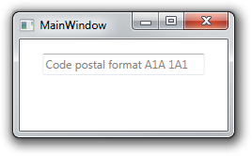
Zone de texte
Plus-value
« watermark » pour guider l’utilisateur avec l’information à écrire
Limitation du format de la chaîne de caractères avec une expression régulière
Par exemple : Code postal
Ajuster automatiquement l’alignement ou la dimension avec celle de fenêtre

Slide 6
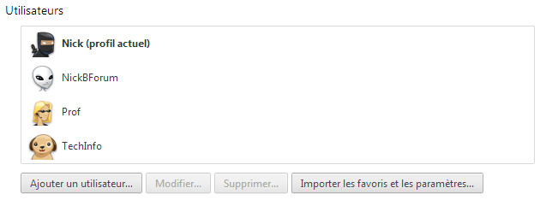
Bouton
But
Déclencher une action à la suite d’un clic ou d’une validation par une touche
Lignes directrices
Se positionne généralement à la fin de la lecture soit à droite ou en dessous
Doit être dans l’ordre de tabulation

Slide 7
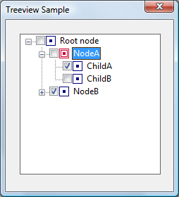
Contrôle d’arborescence
Le contrôle d’arborescence permet d’afficher des éléments hiérarchiques
Chaque élément peut être un nœud ou une feuille
Chaque nœud peut être expanded pour afficher son contenu
Un nœud ouvert peut être collapsed pour le réduire à une vue simplifiée

Slide 8
Autres contrôles
Pour chacun des OS, il y a un standard pour chaque contrôle
Évidemment, on ne les énumérera pas tous dans ce document alors voici des liens vers les principaux OS
Windows 10
OS X
GNOME (Ubuntu)

Slide 9
Les règles d’or
Pour chaque règle, on retrouve plusieurs éléments
Donner à l’utilisateur le contrôle de l’interface
Réduire la charge cognitive de l’utilisateur
La mémoire
Créer une interface qui est consistant
Source : Mandel – Golden Rules

Slide 10
Donner à l’utilisateur le contrôle de l’interface
Utiliser judicieusement les modes d’affichage (modeless)
Exemple : mode édition/mode navigation.
Autoriser les utilisateurs à utiliser le clavier ou la souris (flexible)
Autoriser les utilisateurs à perdre le focus (interruptible)
L’utilisateur peut être interrompu par un appel téléphone. Il doit être en mesure de continuer où il était rendu.
Afficher du texte et des messages significatifs (Helpful)
Fournir des actions immédiates et réversibles et du feedback (forgiving)

Slide 11
Donner à l’utilisateur le contrôle de l’interface
Fournir des chemins et sorties qui ont du sens (navigable)
Accommoder les utilisateurs avec différents niveaux d’habileté (accessible)
Faire une interface « transparente » (facilitative)
L’utilisateur ne doit pas se rendre compte qu’il est sur un système (Obsolète?)
Permettre à l’utilisateur de personnaliser l’interface (preferences)
Permettre à l’utilisateur de manipuler les objets directement (interactive).

Slide 12
Réduire la charge cognitive de l’utilisateur
Réduire la mémoire à court terme (Souvenir)
Se fier à la reconnaissance et non au rappel (Reconnaissance)
Fournir des indices visuels (Information)
Fournir des valeurs par défaut, l’annulation et la reproduction (Pardon)
Fournir des raccourcis d’interface (Fréquence)
Promouvoir la syntaxe « un objet – une action » (Intuitif)
Utiliser des métaphores du monde réel (Transfert)
User progressive disclosure (Contexte)
Promouvoir la clarté visuel (Organisation)

Slide 13
Créer une interface qui est consistant
Garder le même contexte que la tâche actuelle (Continuité)
Maintenir une consistance à l’intérieur et au travers les produits (Expérience)
Garder les résultats d’interaction identique (Expectation)
Fournir un charme esthétique et intègre (Attitude)
Encourager l’exploration (Prédictible)

Slide 14
Règles générales
Éviter les fautes
Toujours le même alignement pour le même type de contrôle
Exemple : Les étiquettes toujours alignées à gauche ou à droite pour toute l’application
Ordre de tabulation logique
Infobulles avec une description pour chacune des actions
Connaître les utilisateurs
Optimiser les opérations
Développer pour les erreurs

Slide 15
Exercices
Voir le travail 1A

